Slide 1
« La sécurité économique, un vecteur d'anticipation des risques à l'export ? »
French Healthcare
Mercredi 13 novembre 2019

Slide 2
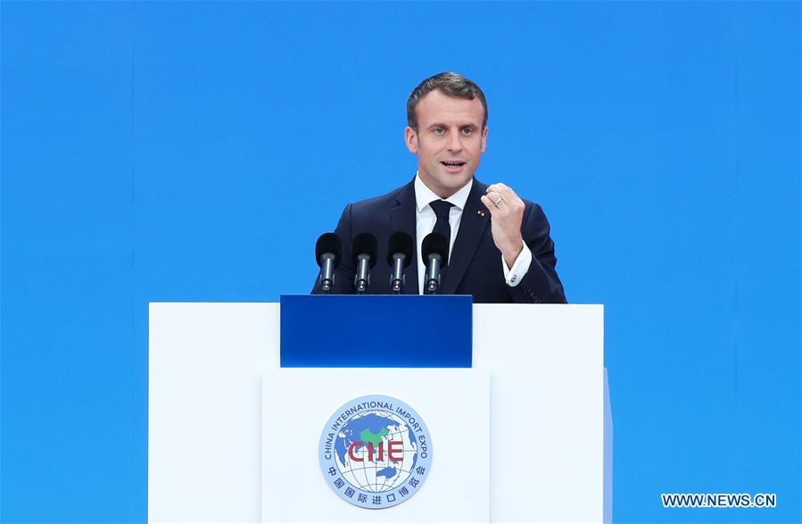
SHANGHAI, 5 novembre 2019 -- "Aujourd'hui comme hier, la Chine a besoin de son ouverture au monde, comme le monde a besoin de l'ouverture de la Chine", a déclaré mardi le président français Emmanuel Macron lors de la cérémonie d'ouverture de la deuxième Exposition internationale des importations de la Chine (CIIE).

Slide 3
La sécurité économique : création de valeur
La politique de sécurité économique de la France a pour objet d'assurer la défense et la promotion des intérêts économiques, industriels et scientifiques de la Nation.
Cette politique constitue une priorité nationale, qui nécessite la pleine mobilisation de l'ensemble des ministères et administrations concernés.
Circulaire du Premier ministre du 16 juillet 2019
Parmi les actions à mener :
Sensibiliser les entreprises – dont les TPE-PME – aux risques systémiques et aux enjeux ;
Rehausser le niveau de protection du tissu économique ;
…

Slide 4
- Enjeux : la santé un secteur attractif
- Les risques :
- d’ingérence économique
- lié à la corruption
- « d’arnaque »
- de « contrefaçon »
- La sensibilisation des acteurs économiques
- Les outil de protection
« La sécurité économique,
un vecteur d'anticipation des risques à l'export ? »

Slide 5
La santé : un secteur attractif
La Chine est un marché clé pour les industries de santé françaises
Au niveau mondial, après les Etats-Unis, la Chine est le 2ème pays où le marché de la santé est le plus développé et poursuit son extension : entre 2016 et 2021, la part de l’industrie de la santé devrait augmenter de 35%.
Mais…
Pour les services de renseignement français, le secteur de la santé est fortement touché par les pratiques d’espionnage des entreprises et de rachat de jeunes pépites par des fonds d’investissement ou des entreprises étrangères concurrentes.
Notes:
En 2016, l’industrie de la santé en Chine représentait environ 260 milliards de RMB (~34 milliards d’euros).
Selon les experts, ce marché devrait atteindre 400 milliards de RMB (~52 milliards d’euros) d’ici 2021.
Au cours des 12 prochains mois, la Chine devrait connaître une croissance forte des ventes de produits pharmaceutiques.
Le deuxième marché mondial sera tiré par « un élargissement de sa couverture santé et une accélération de l'obtention des autorisations de mise sur le marché pour les médicaments innovants »
Augmentation des exportations françaises de produits pharmaceutiques (+4%), signe d’une demande chinoise toujours forte pour des biens de consommation de qualité.

Slide 6
Risques d’ingérence économique
Pays manifestant un intérêt marqué pour le savoir-faire ou technologies françaises :
Chine
Corée du Sud
Inde
Pakistan

Slide 7
Risques d’ingérence économique
Les espions chinois s’intéressent aux médicaments suisses
La Chine multiplie les vols de données industrielles, au sein des entreprises et sur la toile.
Un cas récent ciblant une filiale de Roche lui a permis de se renforcer sur le très lucratif marché des traitements biosimilaires.
Ce cas n’est que le dernier exemple de l’appareil d’espionnage industriel mis en place par Pékin. La Chine accuse un lourd retard technologique et a peu de moyens à investir dans la recherche et le développement. Ses dirigeants ont donc misé sur des raccourcis dans l’acquisition du savoir.»
Journal helvète « Le Temp » daté du 9 novembre 2018.
Notes:
La Chine a mis en place de nombreuses barrières pour réduire l’accès des entreprises et produits étrangers à son marché intérieur, et en introduit régulièrement de nouvelles visant notamment à la protection de ses « champions nationaux », au développement d’une innovation indépendante « autochtone », au renforcement des contraintes de « sécurité ».
L’ouverture sectorielle de l’accès au marché chinois suit l’évolution des priorités industrielles du gouvernement chinois énoncées au sein du plan « Made in China 2025 », sans qu’un allègement des barrières ne soit constaté. Ce dernier fixe à hauteur de 70% la part de marché en Chine pour les technologies clés chinoises et envisage également des objectifs de part de marché mondial.
Ainsi, deux politiques sont conduites simultanément :
ouvertures « ordonnées » des secteurs dans lesquels la Chine marque un retard technologique
soutien massif aux « champions nationaux ».
En outre, des pratiques protectionnistes subsistent dans de nombreux domaines. Elles visent en particulier les appels d’offres publics, l’accès aux financements R&D et les subventions publiques.
Dans le secteur de la santé, la lenteur des procédures d’homologation (incluant notamment l’obligation de refaire localement des essais cliniques) retarde l’introduction de produits innovants étrangers, même si la Chine semble vouloir s’aligner sur les standards internationaux dans la certification des produits de santé.
Les actions des entités agissant pour la Chine en France s’inscrivent dans la continuité du treizième plan quinquennal chinois, couvrant la période 2016-2020, lequel classe les biotechnologies parmi les industries stratégiques et les dix secteurs dans lesquels la Chine cherche à devenir autonome.
En tout état de cause, la Chine semble disposer d’une connaissance fine des acteurs français du secteur des biotechnologies ainsi que des dispositifs de contrôle des investissements étrangers en vigueur en France.

Slide 8
Risques d’ingérence économique
Risques pour les centres de R&D d’entreprises françaises en Chine
Les sites de R&D ou industriel de sociétés françaises en Chine peuvent également faire l’objet d’actes d’ingérences économiques.
La réglementation chinoise sur les « mesures administratives pour les données scientifiques », ainsi que la compromission des systèmes d’information du groupe SAFRAN via un site chinois par du personnel chinois en sont les illustrations.
En avril 2018, le gouvernement chinois a promulgué une loi relative aux « mesures administratives pour les données scientifiques ». Sous couvert d’une volonté d’ouverture des données scientifiques et de lutter contre les fraudes scientifiques, le gouvernement chinois a décrété que toutes les données scientifiques produites en Chine devaient être validées par des « centres officiels » avant d’être publiées ou de sortir du pays.
Cette réglementation s’applique aux centres de recherche des entreprises chinoises et étrangères qui effectuent des activités telles que la collecte, la production, le traitement, le partage, la gestion et l’utilisation de données scientifiques soutenues par des fonds publics chinois.

Slide 9
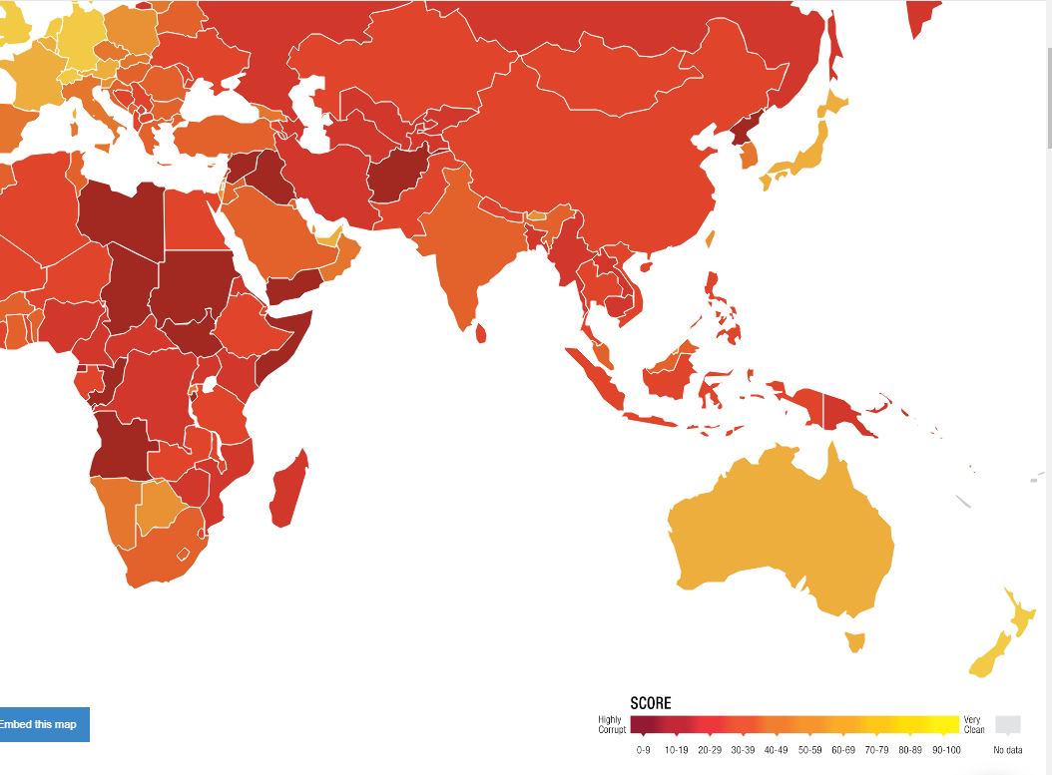

Risques de corruption
CORRUPTION:
L'Asie du sud-est reste un terrain de jeu pour les corrupteurs locaux et internationaux

Slide 10
Risques de corruption
L’absence de transparence des autorités locales conduit le plus souvent les entreprises françaises à ne traiter qu’avec des acteurs de confiance.
Cette précaution est d’autant plus justifiée dans le cadre d’appels d’offres publics où les risques de corruption, de malversations et de détournements de procédures sont élevés.
Si les sociétés françaises concernées s’exposent à des difficultés juridiques et administratives avec les autorités locales, elles peuvent également être confrontées à d’éventuelles amendes et poursuites judiciaires initiées par les autorités d’un pays tiers, notamment par les Etats-Unis ou le Royaume-Uni.

Slide 11

Risques « d’arnaque »
Le plus étonnant dans cette histoire : la débauche de moyens déployés par les arnaqueurs pour un faible gain, qui dans l’histoire leur échappe même au final
Les autorités suisses et chinoises semblent incapables de lutter contre ce type de tromperies.

Slide 12
Risques de contrefaçon
Parmi les modes opératoires de captation d’informations figurent :
la négociation pour l’envoi de plusieurs prototypes ou échantillons en Chine par des sociétés françaises, afin que leurs produits soient testés par les investisseurs potentiels, exposant les sociétés françaises à des vols de savoir-faire.
Le second procédé de captation, plus classique, consiste en la contrefaçon de produits français soit par le distributeur local soit par une société étrangère concurrente.
Notes:
La contrefaçon de médicaments est un fléau sanitaire et économique à l’échelle mondiale qui ne cesse de se développer.
La Chine est considérée comme le premier producteur et exportateur mondial de médicaments contrefaits.

Slide 13



La sensibilisation des acteurs
Des guides conçus pour les acteurs économiques
https://sisse.entreprises.gouv.fr/fr/outils/la-securite-economique-au-quotidien-26-fiches-thematiques

Slide 14
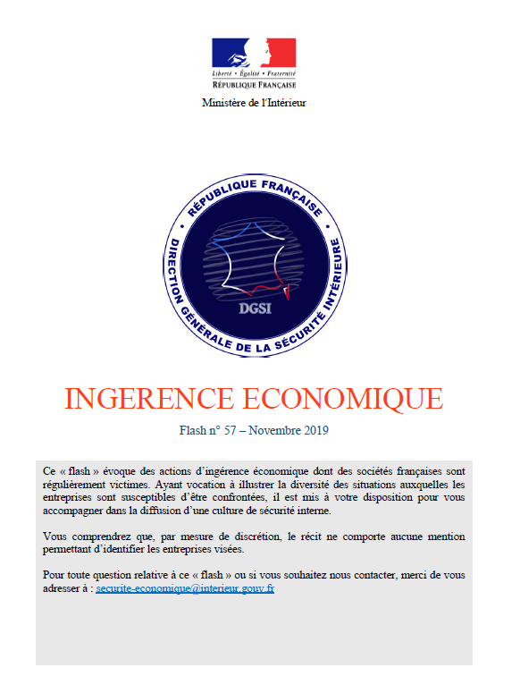


La sensibilisation des acteurs
Conférences de la DGSI / Visite d’entités
Visite d’entités
Flash ingérence de la DGSI
Conférences du SISSE et de l’ANSSI

Slide 15

La formation des acteurs
IHEDN
https://www.ihedn.fr/formation

Slide 16
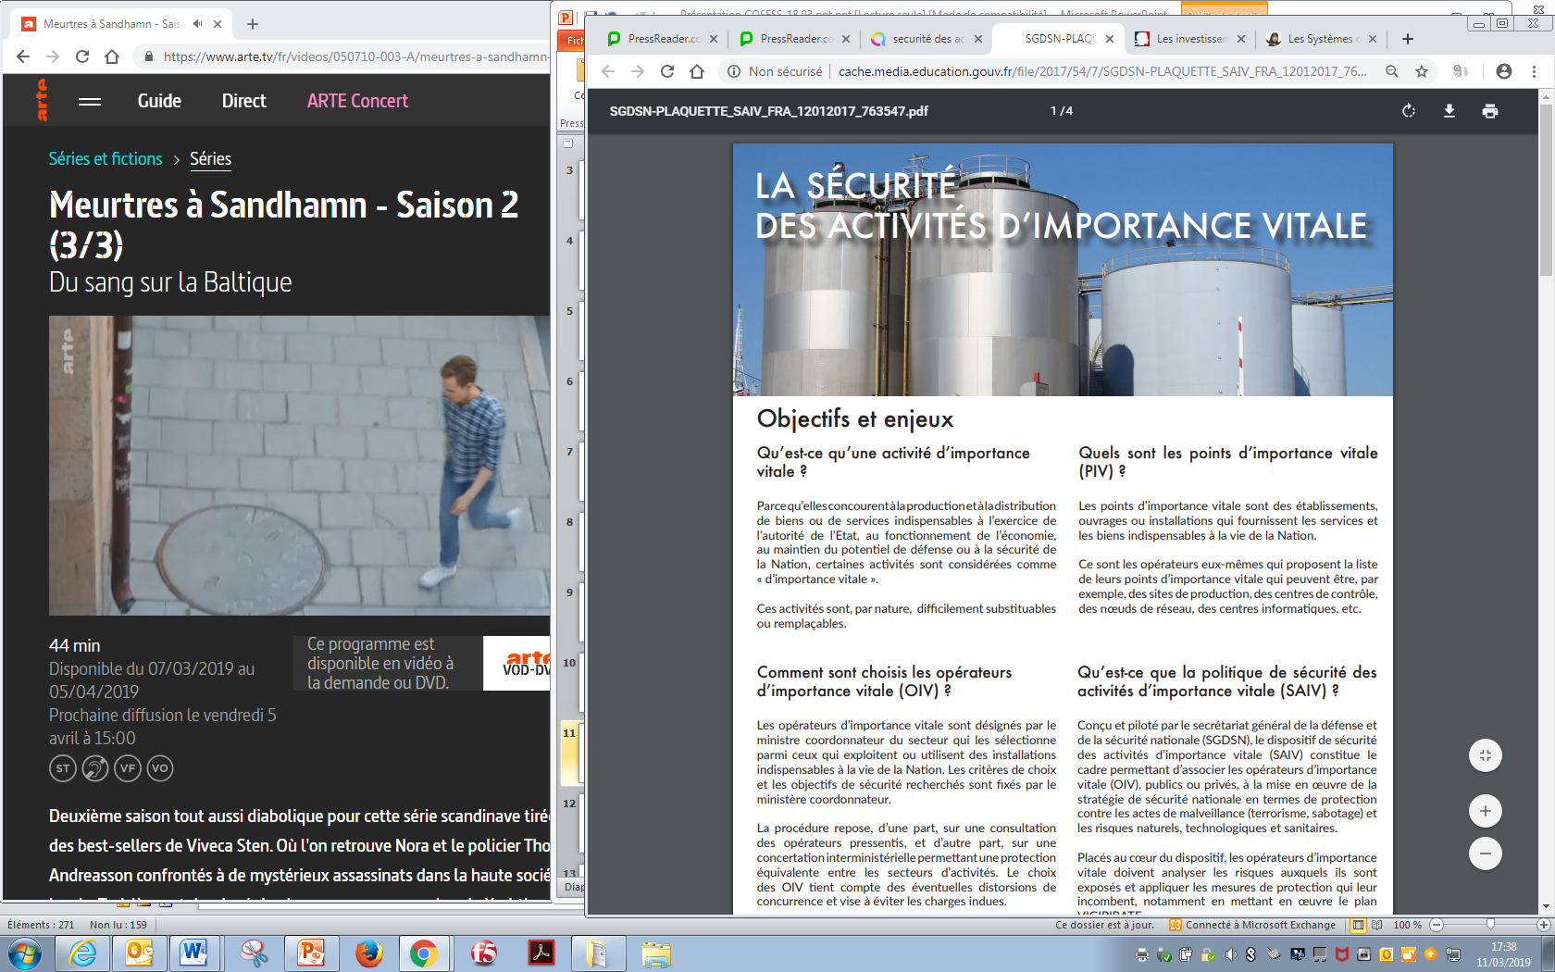
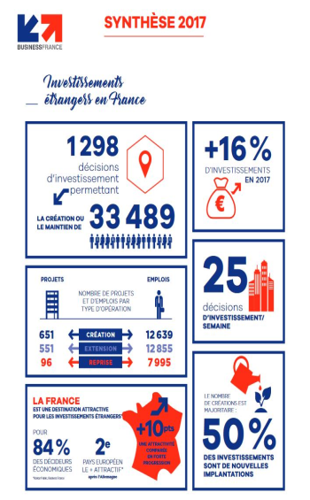


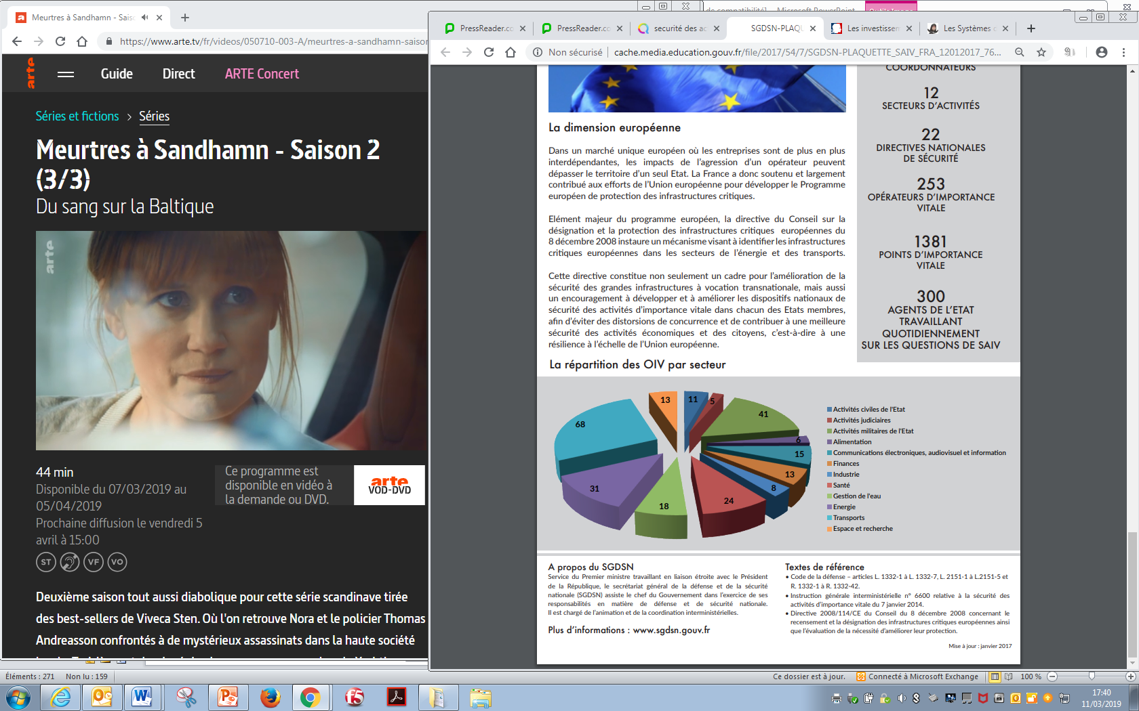
Les outils de protection
Contrôle des investissements étrangers
(DG trésor-HFDS)
Protection du potentiel scientifique et technique
(SGDSN-HFDS)
Veille et protection par
les services de renseignement
Sécurité des activités d’importance vitale
(SGDSN-HFDS)

Slide 17
« La sécurité économique, un vecteur d'anticipation des risques à l'export ? »
French Healthcare
Mercredi 13 novembre 2019

